Slide 1
China Computer Federation
中国计算机学会 致力服务计算领域专业人士
10110110001010111000101110100111000110100

Slide 2

中国计算机学会 致力服务计算领域专业人士
10110110001010111000101110100111000110100
China Computer Federation
为计算领域的专业人士服务
引领学术方向
发挥学术共同体作用
表彰优秀 激励创新 承担社会责任

Slide 3

中国计算机学会 致力服务计算领域专业人士
10110110001010111000101110100111000110100
1962年成立，全国一级学会，是计算领域的专业学术社团，其主要宗旨是为计算领域的专业人士服务
个人会员制，与国际学术团体规则接轨
10110110001010111000101110100111000110100
10110110001010111000101110100111000110100
10110110001010111000101110100111000110100
凡承认学会章程的专业人士，均可成为CCF会员
国际上其他计算机组织如ACM 、IEEE CS建立了战略合作关系
10110110001010111000101110100111000110100
10110110001010111000101110100111000110100

Slide 4
中国计算机学会 致力服务计算领域专业人士
10110110001010111000101110100111000110100
CCF作为学会的本质：3M
会员60000+
100%付费
Of the Membership 由会员构成
By the Membership 由会员治理
For the Membership 为会员服务

Slide 5
10110110001010111000101110100111000110100
多样化服务全面覆盖各种需求会员
10110110001010111000101110100111000110100
服务对象
计算领域相关人士
中国最大的计算机领域综合盛会，2019年度与会人数超过8000
大会主题：智能+引领社会发展。大会包含特邀报告、大会论坛，展会，CCF颁奖礼及CNCC Night等
2015年起，所有会议活动全程网络直播，观看人数近10万
2019年100余场并行活动
2019年参会规模突破8000人
CCF
服务内容
中国计算机大会(CNCC）

Slide 6
10110110001010111000101110100111000110100
多样化服务全面覆盖各种需求会员
10110110001010111000101110100111000110100
服务对象
特定领域专业人士
年度会议，覆盖各专业委员会的主要领域
内容覆盖学术、技术、产业、应用等领域
大会主要形式为：大会特邀报告、专题论坛等
CCF
服务内容
各专委的学术会议

Slide 7
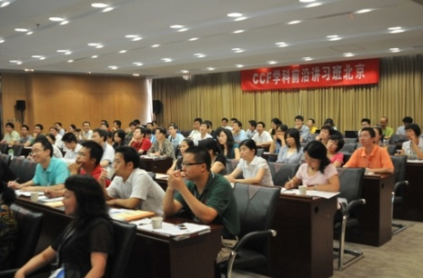
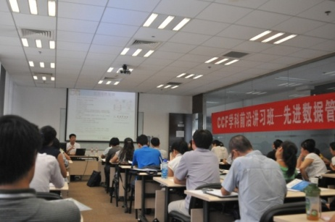
10110110001010111000101110100111000110100
多样化服务全面覆盖各种需求会员
10110110001010111000101110100111000110100
服务对象
特定专题的专业人士
服务内容
学科前沿讲习班(ADL)
2009年创建，专为青年学者、企业界技术人士设计
围绕计算领域的不同专题开设
每年10期，每期3天，由国内外各领域顶级专家担任讲师
提供与一线专家面对面沟通交流的机会

Slide 8
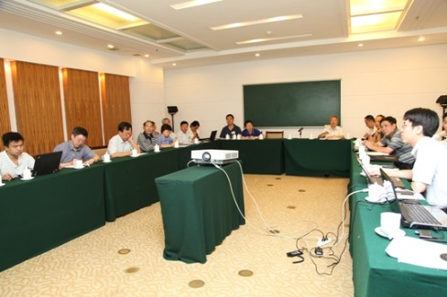
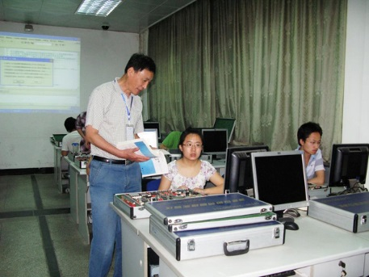
10110110001010111000101110100111000110100
多样化服务全面覆盖各种需求会员
10110110001010111000101110100111000110100
服务对象
专业教育
服务内容
计算机专业工程教育认证
促进计算机工程教育体系的建立与完善
促进计算机工程教育的持续改进与进步

Slide 9
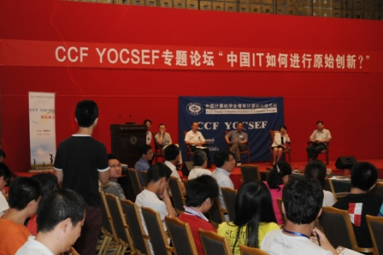
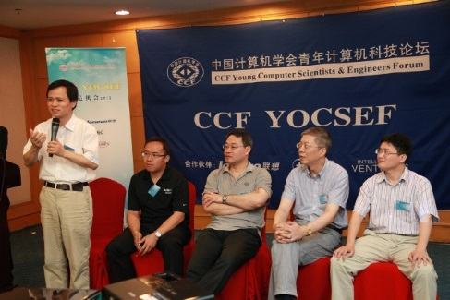
10110110001010111000101110100111000110100
多样化服务全面覆盖各种需求会员
10110110001010111000101110100111000110100
服务对象
青年专业人士
服务内容
青年计算机科技论坛(YOCSEF)
1998年创建的系列性学术活动
由来自全国有激情、有思想和有社会责任感的学者、企业家及其他各界青年精英参与策划与组织，是CCF最具活力的部分
已在全国各大城市建立了27个分论坛，每年活动逾百次。

Slide 10
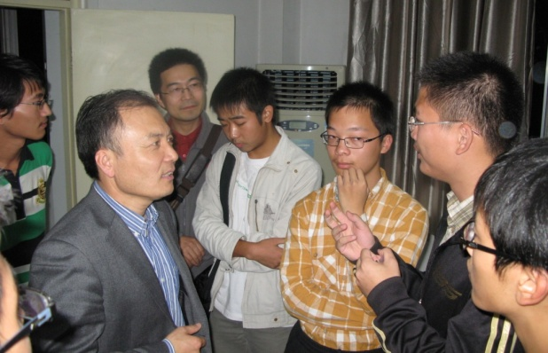
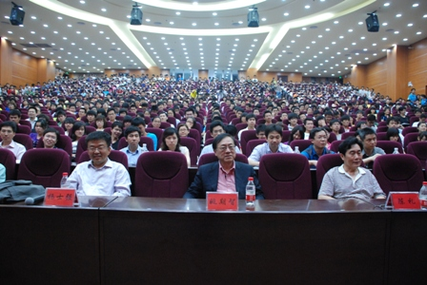
10110110001010111000101110100111000110100
多样化服务全面覆盖各种需求会员
10110110001010111000101110100111000110100
服务对象
服务内容
高等院校师生
CCF走进高校
CCF组织的由CCF资深专家和企业家走进高校的系列公益活动
旨在帮助在校生提升专业能力，指导他们做好人生和职业规划
截至目前，已走进的高校超过700场

Slide 11
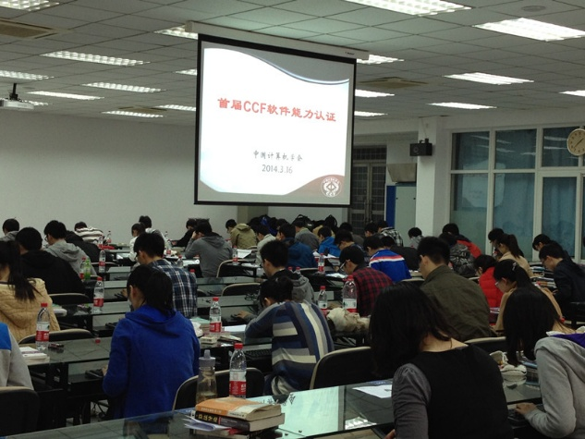
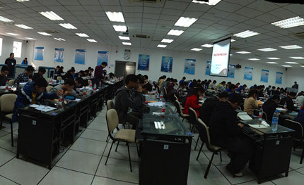
10110110001010111000101110100111000110100
多样化服务全面覆盖各种需求会员
10110110001010111000101110100111000110100
服务对象
服务内容
大学生、研究生
软件能力测试
计算机职业资格认证系列之一
面向应届毕业生、从事或将要从事IT领域专业技术与技术管理人员，以及高校计算机专业招考研究生的复试对象
重点考察被认证者的实际编程能力，便于有关单位甄别及吸纳具有真才实学的技术人才

Slide 12
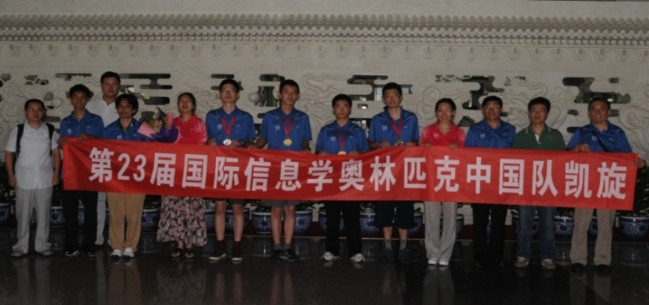

10110110001010111000101110100111000110100
多样化服务全面覆盖各种需求会员
10110110001010111000101110100111000110100
服务对象
服务内容
全国青少年
信息学奥林匹克(NOI)
中学生
创办于1984年，面向学有余力的优秀中学生的智力竞赛
每年有逾八万名学生参加，是培养和开发学生智力、运用计算机解决问题的好方式
国际信息学奥林匹克，中国队总成绩历年第一。

Slide 13
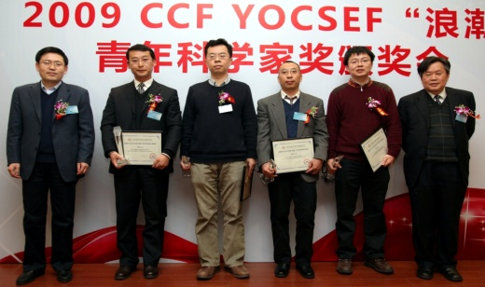
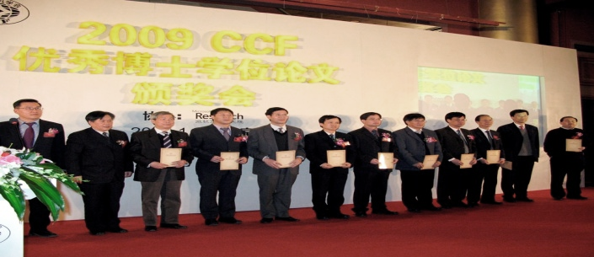

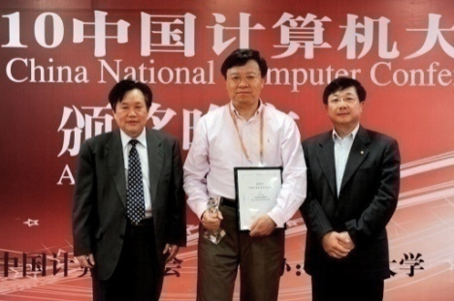
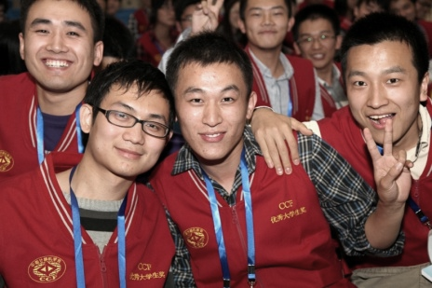
面向不同会员成就的奖励服务
CCF优秀博士学位论文奖—— 旨在表彰计算领域的博士研究生
CCF优秀大学生奖—— 每年授予国内高等院校中100名品学兼优的本科生
CCF终身成就奖—— 授予70岁以上、在计算领域有卓著成就和巨大贡献的资深科技工作者
CCF王选奖—— 表彰计算领域取得重大理论、技术突破或获得重大科研成果的个人
CCF青年科学家奖—— 授予在科研、发明、开发及应用推广等方面有突出成就和重大贡献的青年会员

Slide 14
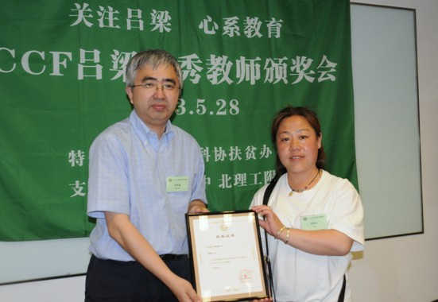
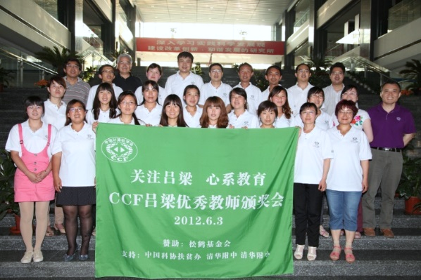
社会责任与学术共同体评价
10110110001010111000101110100111000110100
1
CCF吕梁扶贫
2
中国计算机学会推荐国际学术会议和期刊目录
3
发表专业观点，为社会、
政府提供咨询服务

Slide 15



学术刊物
中国计算机学会通讯 (CCCF)
2005年创建，月刊。宏观论述计算机领域各学科方向研究进展和发展方向发到综合性刊物
CCCF栏目包括：专题、专栏、动态、译文等
主办的其他刊物：
《计算机学报》
《计算机研究与发展》
《计算机科学技术学报(英文版)》
《计算机辅助设计与图形学学报》
等13种会刊

Slide 16
中国计算机学会 致力服务计算领域专业人士
CCF的专业委员会
10110110001010111000101110100111000110100
CCF专业委员会（Technical Committee，缩写TC）是根据计算机及相关领域的研究、开发及应用的发展需要，由CCF设立的二级专业分支机构，是CCF开展学术活动的主体
CCF设有虚拟现实与可视化、计算机视觉、大数据、多媒体技术、服务计算、普适计算、互联网、计算机安全、教育等37个专业委员会

Slide 17
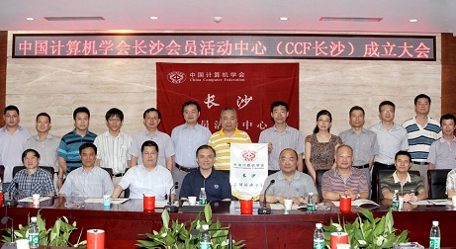
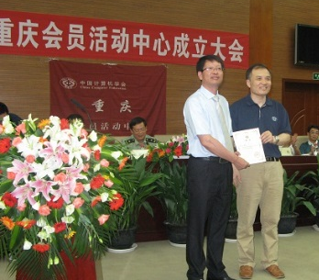
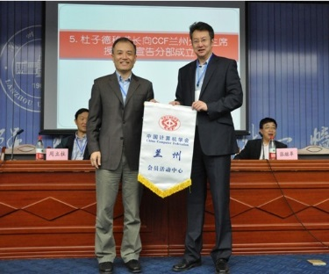
服务本地化—城市分部
加强CCF对会员的服务，方便会员就近参加CCF活动，促进会员间的交流和合作
目前已在32个城市建立CCF分部

Slide 18
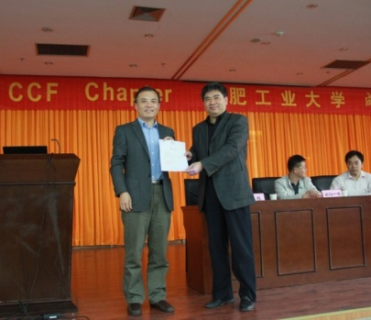
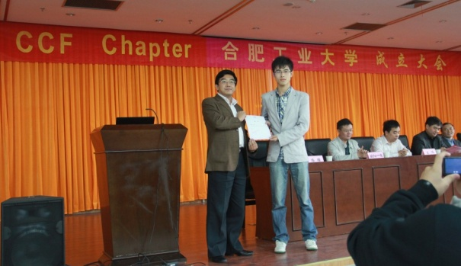
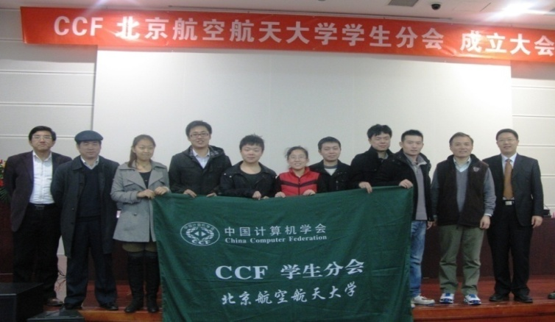
服务本地化—学生分会
使在校高校学生（包括研究生和本科生）分享 CCF雄厚的学术资源
为广大学生会员提供参与学术研讨的机会
帮助学生会员规划未来发展
目前已建立了48个学生分会

Slide 19
学会到会员
服务渠道总结
7、数字图书馆（期刊、视频等资料会员优惠阅览或下载）
8、技术前沿（TF，每年10期，企业团体会员享有一定免费名额）
9、中国计算机大会（CNCC，每年一次，会员享受优惠价格）
10、学科前沿讲习班（ADL，每年10期，会员享受优惠价格）
11、CCF13种会刊论文版面费优惠（会员第一作者，享受版面费15%优惠）
12、特价加入ACM、IEEE CS
1、《中国计算机学会通讯》（月刊，会员免费获得）
2、《中国计算机科学技术年度发展报告》（会员免费获得电子版）
3、青年科学家论坛（Yocsef，每年活动逾百次，会员优惠参加）
4、CCF城市分部、学生分会（每年活动逾百次，会员优惠参加）
5、计算机职业资格认证（CSP）（会员优惠参加）
6、CCF电子刊（每月6期，会员免费获得）

Slide 20









多种企业合作方式
CCF-企业UR/HR联谊俱乐部
CCF机构（专委，YOCSEF，分部，学生分会）走进企业
CNCC展台（四天近两万人次流量）
冠名赞助学会活动（颁奖典礼，CNCC，专委会议，科研基金）
企业专家走进分部/学生分会/高校
企业专家参加专委

Slide 21

10110110001010111000101110100111000110100
扫码加入CCF
10110110001010111000101110100111000110100
加入CCF
解决你专业发展3大难题：
专业、人脉、机遇
会费标准
会员： 200 元/ 年
学生会员：50 元/ 年

